Slide 1

নিরাপত্তাবোধ পরিবেশ সৃষ্টি
সবাইকে শুভেচ্ছা

Slide 2
পরিচিতি
পাঠ পরিচিতি:
শিক্ষক পরিচিতি:
শ্রেণি: প্রথম
বিষয়: প্রাথমিক গণিত
পৃষ্ঠা: ৯০
সময়: ৫০ মিনিট
মোহা: জাহাঙ্গীর রেজা
প্রধান শিক্ষক
কানারহাট মডেল সরকারি
প্রাথমিক বিদ্যালয়

Slide 3
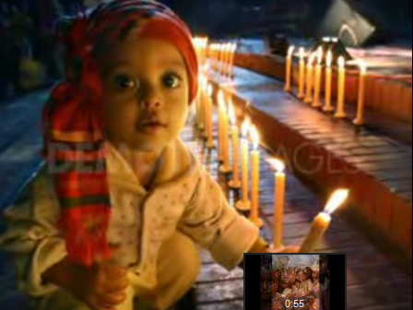
আবেগ সৃষ্টি
ভিডিও

Slide 4

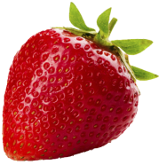
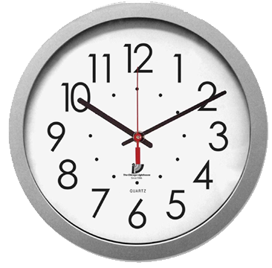
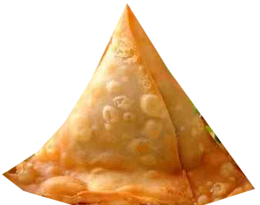
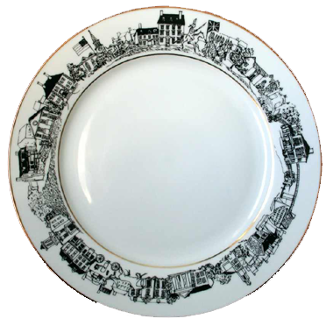
ছবিগুলো দেখ
ছবিগুলোর আকৃতি
কেমন?

Slide 5

পাঠ ঘোষণা
জ্যামিতিক আকৃতি

Slide 6

শিখনফল
➲ ছবি দেখে জ্যামিতিক আকৃতিগুলোর নাম বলতে পারবে।
➲ গোল ও তিনকোনা আকৃতি বিশিষ্ট জ্যামিতিক আকৃতির ছবি আঁকতে পারবে।

Slide 7
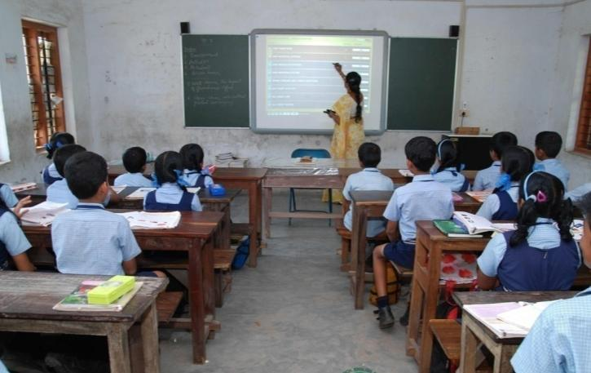
উপস্থাপন
সময়: ২৫ মিনিট

Slide 8
বাস্তব পর্যায়
আপেল, টেনিস বল, বিস্কুট ইত্যাদির সাহায্যে ধারণা প্রদান।

Slide 9
অর্ধবাস্তব ও বস্তুনিরপেক্ষ পর্যায়

Slide 10

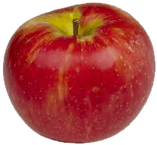
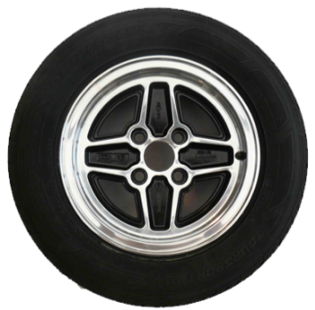
জ্যামিতিক আকৃতি
গোল আকৃতি

Slide 11
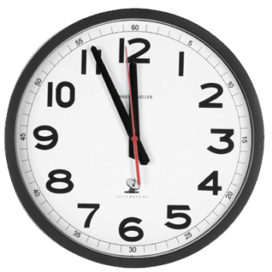
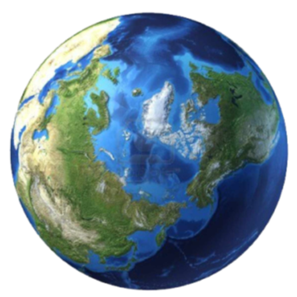
জ্যামিতিক আকৃতি
গোল আকৃতি

Slide 12

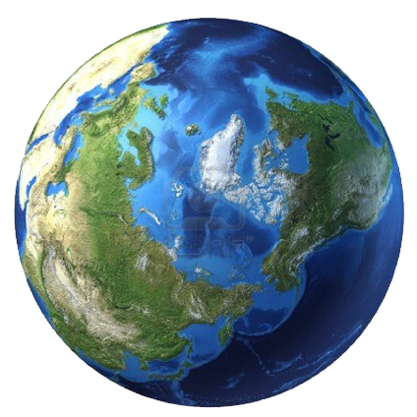
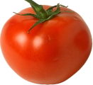

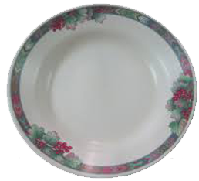
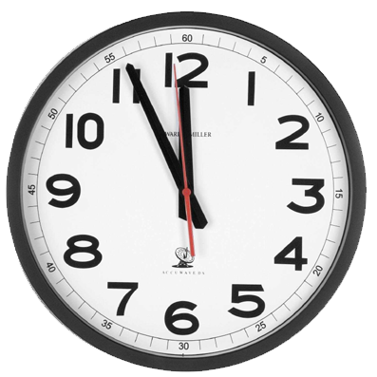
জ্যামিতিক আকৃতি
গোল
আকৃতি
গোল
আকৃতি
গোল
আকৃতি
গোল
আকৃতি
গোল
আকৃতি
গোল
আকৃতি

Slide 13
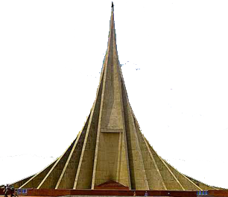
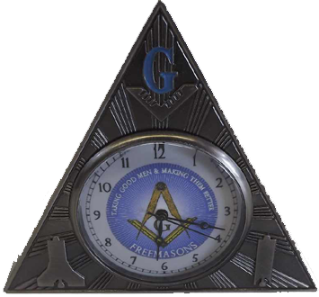
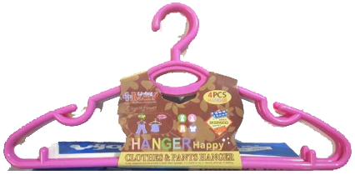
জ্যামিতিক আকৃতি
তিনকোনা আকৃতি

Slide 14
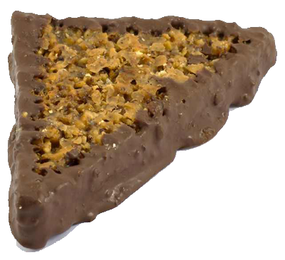
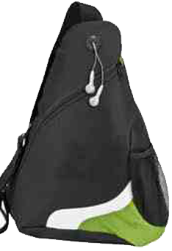

জ্যামিতিক আকৃতি
তিনকোনা আকৃতি

Slide 15
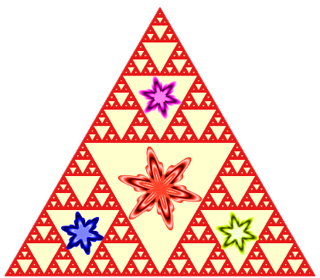
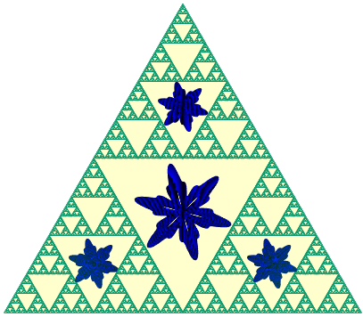
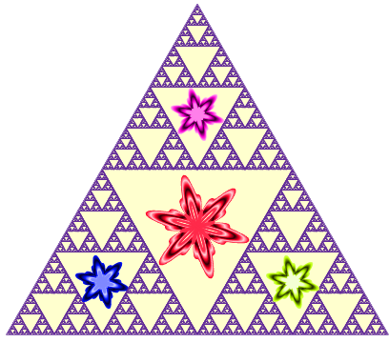
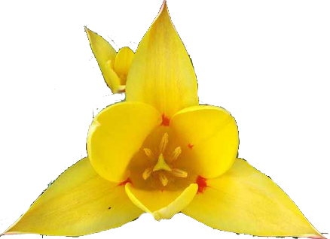
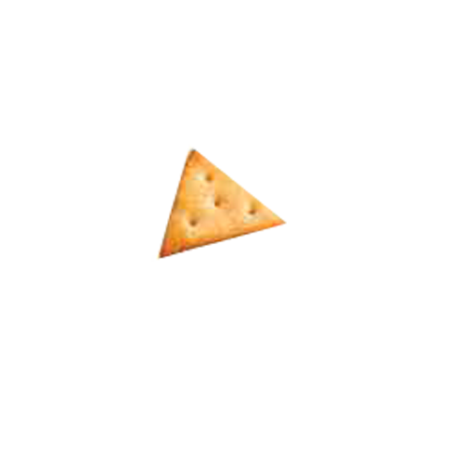
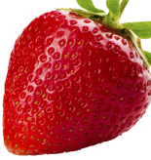
জ্যামিতিক আকৃতি
তিনকোনা আকৃতি
তিনকোনা আকৃতি
তিনকোনা আকৃতি
তিনকোনা আকৃতি
তিনকোনা আকৃতি
তিনকোনা আকৃতি

Slide 16
ছবি দেখ ও বল
➲ কোনটি গোল আকৃতির?
ক
খ
গ
☞ সঠিক উত্তর:
গ

Slide 17

ছবি দেখ ও বল
➲ কোনটি তিনকোনা আকৃতির?
ক
খ
গ
☞ সঠিক উত্তর:
খ

Slide 18
দলীয় কাজ: পৃষ্ঠা-৯১
সময়: ৬ মি:
ডটগুলো পেনসিল দিয়ে দাগ টেনে গোল আকৃতি আঁক:
ডটগুলো পেনসিল দিয়ে দাগ টেনে তিনকোনা আকৃতি আঁক:

Slide 19
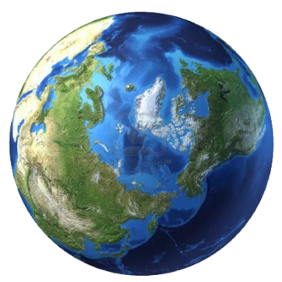
জোড়ায় কাজ: পৃষ্ঠা-৯২
সময়: ৪ মি:
দাগ টেনে মিল কর
গোল আকৃতি
তিনকোনা আকৃতি

Slide 20
মূল্যায়ন: পৃষ্ঠা-৯২
সময়: 5 মি:
আকৃতি অনুসারে আলাদা করে নিচের খালি ঘরে একটি করে ছবি আঁক ও রং কর:
গোল আকৃতি | তিনকোনা আকৃতি

Slide 21
বাড়ির কাজ
তোমার পরিচিত গোল অথবা তিনকোনা আকৃতির একটি ছবি এঁকে আনবে।

Slide 22
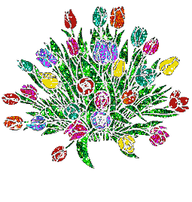
পাঠ সমাপ্তি
ধ
ন্য
বা
দ

